Slide 1


Финансовое управление муниципального района «Княжпогостский
«БЮДЖЕТ ДЛЯ ГРАЖДАН»
К решению Совета городского поселения «Емва» от 24.06.2019г. № II-30/144 «Об исполнении бюджета городского поселения «Емва» за 2018 год»

Slide 2


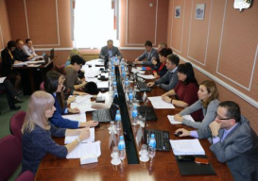



Финансовое управление муниципального района «Княжпогостский
Стадии бюджетного процесса
Понимание такого механизма как бюджет города невозможно без знаний стадий бюджетного процесса.
1. Составление проекта бюджета
2. Рассмотрение и утверждение бюджета
3. Исполнение бюджета
4. Составление, внешняя проверка, рассмотрение и утверждение бюджетной отчетности
5. Муниципальный финансовый контроль

Slide 3
Финансовое управление муниципального района «Княжпогостский
«Бюджет для граждан»-это упрощённая версия бюджетного документа, которая использует неформальный язык и доступные форматы, чтобы облегчить гражданам понимание бюджета, объяснить им планы и действия органов местного самоуправления поселения.
Ниже будут рассмотрены основные параметры бюджета, результаты его исполнения и, на наш взгляд самые значимые события, произошедшие в 2018 году.
Мы уверены, что «Бюджет для граждан» будет Вам интересен.

Slide 4
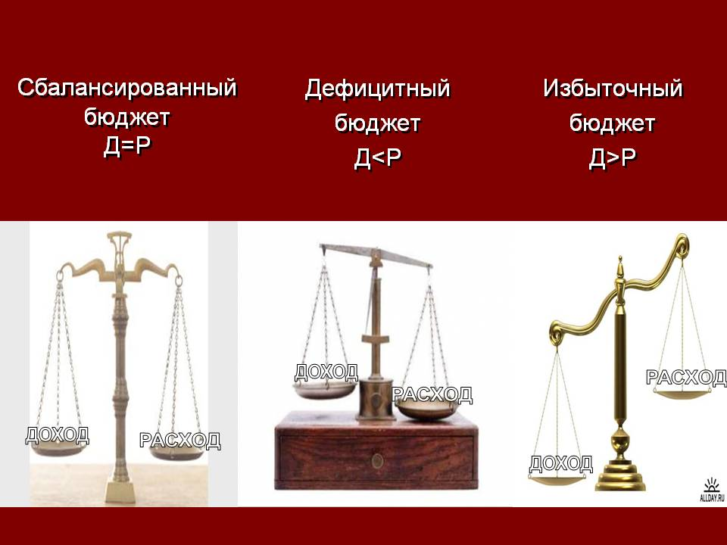
Финансовое управление муниципального района «Княжпогостский
ЧТО ТАКОЕ ИСПОЛНЕНИЕ БЮДЖЕТА?
  Исполнение бюджета-это процесс мобилизации доходов местного бюджета и осуществление экономически обоснованных, рациональных расходов за счет средств бюджета.
  Мобилизация доходов-это мероприятия, направленные на дополнительное привлечение доходов в бюджет.
  В основу исполнения бюджета заложены следующие принципы:
  Принцип единства счёта (кассы), предусматривающий зачисление всех поступающих доходов на единый счёт бюджета и осуществление всех расходов с единого счёта бюджета;
  Принцип обеспечения расходов в пределах фактического наличия средств на едином счёте бюджета.
  Контроль исполнения бюджета осуществляется посредствам составления и утверждения отчёта об исполнении бюджета.

Slide 5






Финансовое управление муниципального района «Княжпогостский
КАК ГРАЖДАНЕ ПРИНИМАЮТ УЧАСТИЕ В БЮДЖЕТНОМ ПРОЦЕССЕ?
Каждый работающий гражданин города является налогоплательщиком и тем самым формирует доходную часть бюджета. В то же время все без исключения граждане являются получателями расходов бюджета посредствам потребления общественных услуг.
ОБЩЕСТВЕННЫЕ УСЛУГИ:
Физическая культура и спорт | Образование | Здравоохранение | Культура | ЖКХ | Социальная политика

Slide 6
Финансовое управление муниципального района «Княжпогостский
ОСНОВНЫЕ ПАРАМЕТРЫ ИСПОЛНЕНИЯ БЮДЖЕТА ГОРОДСКОГО ПОСЕЛЕНИЯ «ЕМВА» за 2016-2018 годы.
За последний год наблюдается снижение налоговых и неналоговых доходов. Основным источником налоговых и неналоговых доходов является налог на доходы физических лиц (76,5% в общей сумме налоговых и неналоговых доходов).
Наименование показателя | 2016 год | 2017 год | 2018 год
1. Доходы всего, из них: | 66 613,881 | 74 846,918 | 67 832,163
Налоговые и неналоговые доходы | 34 033,053 | 40 937,613 | 32 960,797
Безвозмездные поступления | 32 580,828 | 33 909,305 | 34 871,366
2. Расходы, всего | 64 929,471 | 74 323,410 | 70 862,884
3. Дефицит (-), профицит (+) | 1 684,410 | 523,509 | -3 030,721

Slide 7
Финансовое управление муниципального района «Княжпогостский
Изменения в решение Совета городского поселения «Емва» от 26.12.2017г. № II-16/81 «О бюджете городского поселения «Емва» на 2018 год на плановый период 2019 и 2020 годов»
Доходы (первоначальный план)
48 114,309 тыс.руб.
20 064,283 тыс.руб.
Доходы (первоначальный план)
68 178,592 тыс.руб.
Налоговые доходы
23 872,000 тыс.руб.
6 591,120 тыс.руб.
Налоговые доходы
30 463,120 тыс.руб
Неналоговые доходы
6 380,000 тыс.руб.
Неналоговые доходы
2 593,900 тыс.руб.
-3786,100 тыс.руб.
Безвозмездные поступления
17 862,309 тыс.руб.
17 259,263 тыс.руб.
Безвозмездные поступления
35 121,572 тыс.руб.
Расходы (первоначальные план)
51 019,005 тыс.руб.
20 562,135 тыс.руб.
Расходы (первоначальные план)
71 581,140 тыс.руб.

Slide 8
Финансовое управление муниципального района «Княжпогостский
Структура доходов бюджета городского поселения «Емва» за 2018 год

Slide 9

Финансовое управление муниципального района «Княжпогостский
Расходы бюджета городского поселения «Емва»
С 2014 года бюджет городского поселения «Емва»формируется в программном формате. Расходы осуществляются по основным мероприятиям 4-х муниципальных программ по непрограммным направлениям расходов.
Исполнение бюджета осуществлялось финансовым управлением администрации муниципального района «Княжпогостский» на основании сводной бюджетной росписи, кассового плана исполнения бюджета и заявок на финансирование расходов, предоставляемых главным распорядителем средств городского поселения «Емва».
За 2018 год по расходам бюджет исполнен в сумме 70 862,884 тыс.руб., что составило 99% к уточненному годовому плану.

Slide 10
Финансовое управление муниципального района «Княжпогостский
Доля программных и не программных
расходов в общем объёме расходов бюджета городского поселения «Емва»
В 2018 году на исполнение муниципальных программ запланировано 62 073,532 тыс.рублей, исполнено – 61 532,755 тыс.рублей. По непрограммным направлениям расходов запланировано 9 507,608 тыс.рублей, исполнено - 9 330,129 тыс.рублей.

Slide 11
Финансовое управление муниципального района «Княжпогостский
Исполнение бюджета
городского поселения «Емва» за 2018 год в разрезе муниципальных программ
Наименование программы | План | Исполнение | % исполнения
Развитие жилищно-коммунального хозяйства и благоустройства городского поселения "Емва" | 28 135,748 | 27 598,178 | 98
Развитие физической культуры и спорта | 27 169,352 | 27 169,352 | 100
Формирование современной городской среды на территории муниципального образования "Емва" | 6 768,432 | 6 752,225 | 99,9
Всего программные расходы | 62 073,531 | 61 532,755 | 99

Slide 12
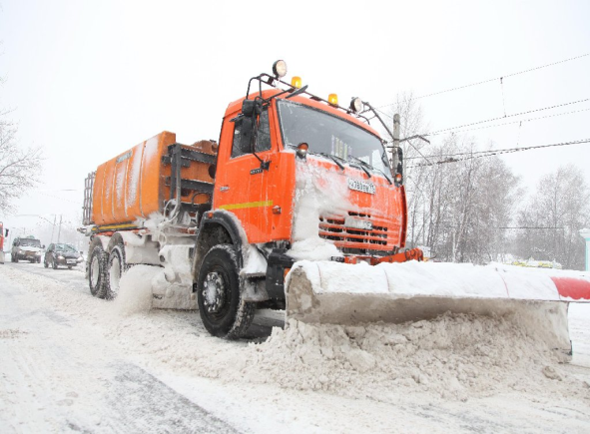
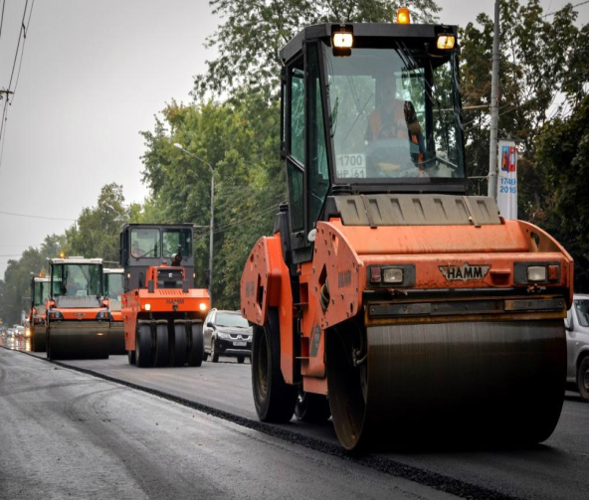
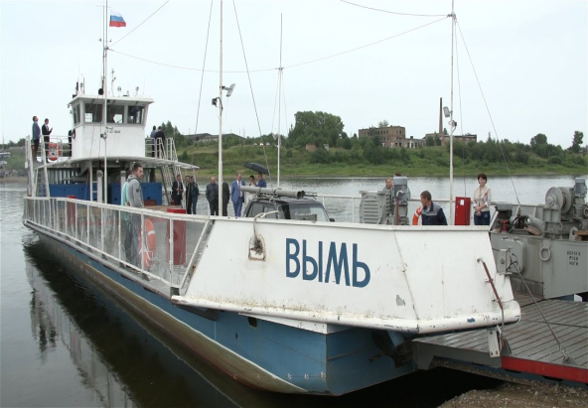
Финансовое управление муниципального района «Княжпогостский
Муниципальная программа "Развитие жилищно-коммунального хозяйства и благоустройства городского поселения "Емва"
Утверждена постановлением администрации городского поселения «Емва» от 16 декабря 2013 года № 236.
В рамках реализации программы:
проведены работы по сносу аварийных домов;
проведены ремонт муниципального жилья;
вырубка тополей;
услуги по содержанию бани;
проведены работы по содержанию и ремонту видеоисточников;
проведены работы по содержанию мест захоронения;
проведены работы по сбору и вывозу ТБО несанкционированных свалок;
произведен работы по содержанию автомобильных дорог общего пользования местного значения за счет средств Дорожного Фонда;
содержание паромной переправы;
выделены средства на поддержку малого и среднего предпринимательства.

Slide 13
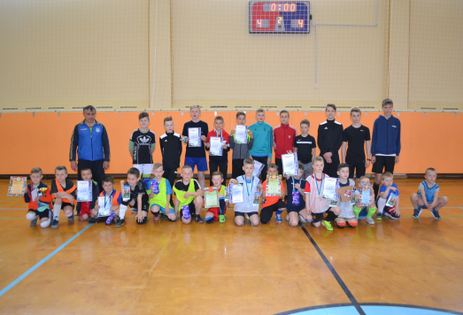
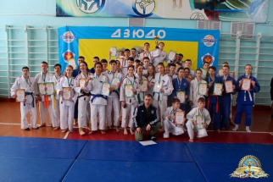
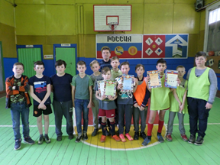
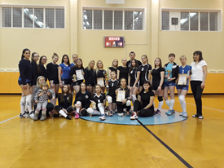
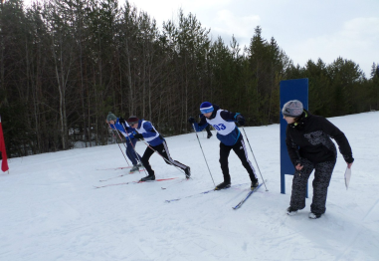
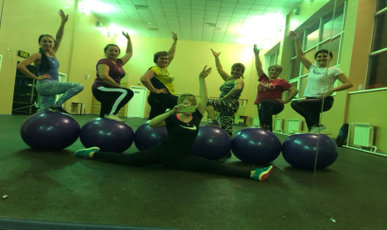
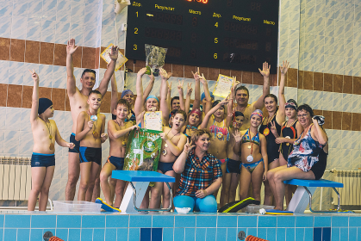
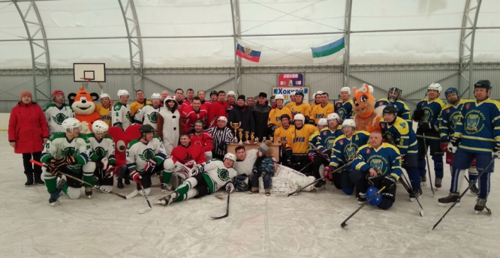
Финансовое управление муниципального района «Княжпогостский
Муниципальная программа "Развитие жилищно-коммунального хозяйства и благоустройства городского поселения "Емва"
Утверждена постановлением администрации городского поселения «Емва» от 26 марта 2014 года № 78.
В результате реализации программы была достигнута основная цель программы –совершенствование системы физической культуры и спорта, создание благоприятных условий для развития массовой физической культуры и спорта. Достигнут целевой показатель средней заработной платы работников учреждений.
В рамках реализации основного мероприятия программы проведено более 100 мероприятий различного направления и уровня.
Так же, рамках реализации программы приобретены тренажёры для спортивного комплекса.

Slide 14
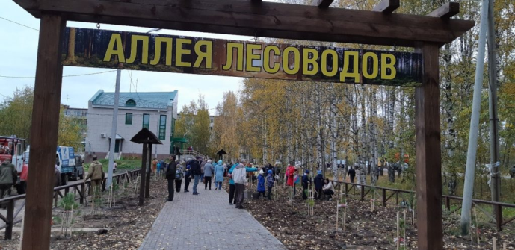
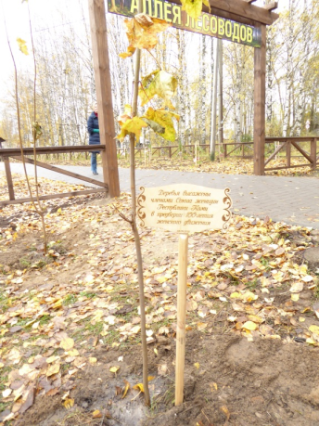
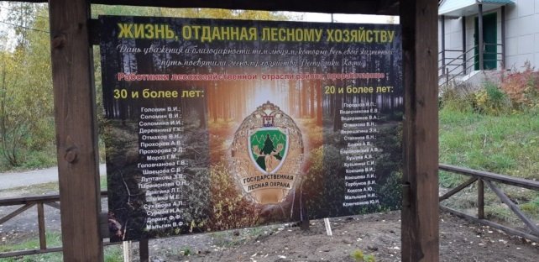
Финансовое управление муниципального района «Княжпогостский
Муниципальная программа "Развитие жилищно-коммунального хозяйства и благоустройства городского поселения "Емва"
Утверждена постановлением администрации городского поселения «Емва» от 13 ноября 2017 года № 425.
В рамках реализации программы:
проведены работы по благоустройству дворовых территорий (асфальтирование, ремонт уличного освещения, установка скамеек, установка урн) по ул.Лененградская, д.8, ул.Джержинского, д.68;
проведены работы по благоустройству общественных территорий (установка тротуарной плитки, установка скамеек, установка урн, установка пандуса, высажены зеленые насаждения) Аллея лесоводов, Аллея им.Сенюкова, вдоль ул. Коммунистической, от ул. Мечникова до ул. Первомайская

Slide 15
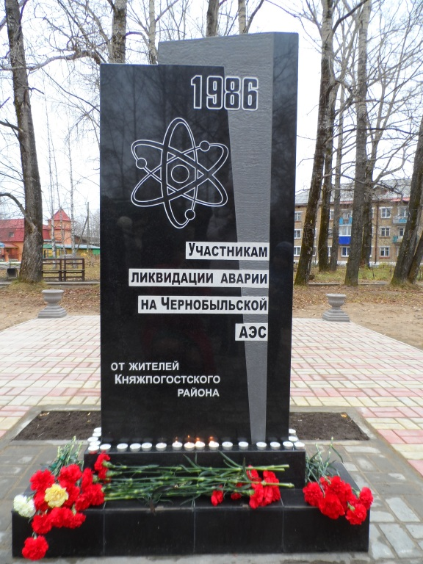
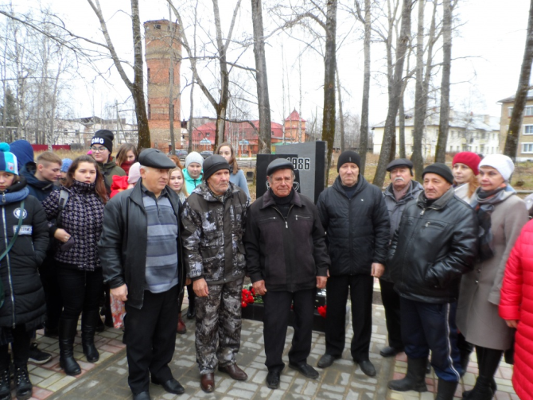
Финансовое управление муниципального района «Княжпогостский
НАРОДНЫЙ БЮДЖЕТ
С 1 июля 2016 года на терртории Республики Коми начата реализация проекта «Народный бюджет».
Данный проект создан для выявления и реализации социально-значимых проектов направленных на привлечение граждан и организаций к решению вопросов местного значения.
«Народный бюджет» призван повысить эффективность бюджетных расходов за счет вовлечения населения в процесс принятия решений усиления общественного контроля за действиями органов местного самоуправления.
В 2018 году в рамках проекта «Народный бюджет» был установлен памятник ликвидаторам аварии на Чернобыльской АЭС.
Источники и размер финансирование проекта:
Средства граждан района «Княжпогостского» в сумме 24 000,00 тысяч рублей;
Средства местного бюджета в сумме 33 300,00 тысяч рублей;
Средства Республиканского бюджета в сумме 300 000,00 тысяч рублей.

Slide 16
Финансовое управление муниципального района «Княжпогостский
Непрограммные направления расходов бюджета городского поселения «Емва»
за 2018 год
Основные направления расходов (средства местного бюджета) | план | исполнение | % исполнения
Расходы в целях обеспечения выполнения функций органов местного самоуправления (руководитель администрации) | 1 096,43 | 1 096,42 | 99
Осуществление полномочий по формированию, исполнению и контролю за исполнением бюджета поселений | 26,034 | 26,034 | 100
Руководство и управление в сфере установленных функций органов государственной власти Республики Коми, государственных органов Республики Коми, образованных Главой Республики Коми или Правительством Республики Коми (центральный аппарат) | 7 420,09 | 7 346,82 | 99
Резервный фонд по предупреждению и ликвидации чрезвычайных ситуаций и последствий стихийных бедствий | 100,00 | 0,00 | 0
Пенсии за выслугу лет лицам, замещающим должности муниципальной службы в Республике Коми | 418,47 | 414,45 | 99
Расходы, связанные с исполнением судебных актов по обеспечению взыскания на средства местного бюджета | 422,218 | 422,218 | 100

Slide 17
Финансовое управление муниципального района «Княжпогостский
Расходы городского поселения «Емва»
за 2018 год по разделам классификации расходов бюджета Российской Федерации
Наименование | Рз | ПРз | Уточнённый план | исполнено
Всего
ОБЩЕГОСУДАРСТВЕННЫЕ ВОПРОСЫ | 01 | 00 | 10 560,130 | 10 386,856
Функционирование Правительства Российской Федерации, высших исполнительных органов государственной власти субъектов Российской Федерации, местных администраций | 01 | 04 | 8 542,980 | 8 469,709
Обеспечение деятельности финансовых, налоговых и таможенных органов и органов финансового (финансово-бюджетного) надзора | 01 | 06 | 26,034 | 26,034
Резервные фонды | 01 | 11 | 100,000 | 0,000
Другие общегосударственные вопросы | 01 | 13 | 1 891,116 | 1 891,113

Slide 18
Финансовое управление муниципального района «Княжпогостский
Расходы городского поселения «Емва»
за 2018 год по разделам классификации расходов бюджета Российской Федерации
Наименование | Рз | ПРз | Уточнённый план | исполнено
НАЦИОНАЛЬНАЯ ЭКОНОМИКА | 04 | 00 | 13 833,068 | 13 685,219
Транспорт | 04 | 08 | 1 110,500 | 1 110,312
Дорожное хозяйство (дорожные фонды) | 04 | 09 | 12 017,410 | 11 869,748
Другие вопросы в области национальной экономики | 04 | 12 | 705,158 | 705,158
ЖИЛИЩНО-КОММУНАЛЬНОЕ ХОЗЯЙСТВО | 05 | 00 | 19 600,123 | 19 207,007
Жилищное хозяйство | 05 | 01 | 5 389,230 | 5 307,184
Коммунальное хозяйство | 05 | 02 | 1 454,788 | 1 307,208
Благоустройство | 05 | 03 | 12 756,104 | 12 592,615

Slide 19
Финансовое управление муниципального района «Княжпогостский
Расходы городского поселения «Емва»
за 2018 год по разделам классификации расходов бюджета Российской Федерации
Наименование | Рз | ПРз | Уточнённый план | исполнено
СОЦИАЛЬНАЯ ПОЛИТИКА | 10 | 00 | 418,467 | 414,450
Пенсионное обеспечение | 10 | 01 | 418,467 | 414,450
ФИЗИЧЕСКАЯ КУЛЬТУРА И СПОРТ) | 11 | 00 | 27 169,352 | 27 169,352
Физическая культура | 11 | 01 | 27 169,352 | 27 169,352

Slide 20
Финансовое управление муниципального района «Княжпогостский
КОНТАКТНАЯ ИНФОРМАЦИЯ
Финансовое управление муниципального района «Княжпогостский»
г. Емва, ул. Дзержинского, 81
Начальник: Хлюпина Наталия Анатольевна
Телефон: (82139) 2-36-01
Исполнитель: Столбовская Кристина Анатольевна
Телефон: (82139)2-14-78
С информацией о бюджете можно ознакомиться на официальном сайте администрации муниципального района «Княжпогостский» «mrk11.ru»

